Slide 1



C# dla początkujących
Programowanie obiektowe
Kupryianau Heorhi
www.agh.edu.pl

Slide 2
Switch
Zamiast dużej ilości ifów, można użyć switch, który sprawdza więcej niż 2 stany
switch ([varName])
{
case [wartość1]:
...
break;
case [wartość2]:
...
break;
default:
...
break;
}
www.agh.edu.pl

Slide 3

Params
Czasami potrzebujemy przekazywać zmienną ilość parametrów do funkcji, do tego można użyć params
int Sum(params int[] args)
{
int sum = 0;
foreach(int i in args)
sum += i;
return sum;
}
www.agh.edu.pl

Slide 4
Enum
Enum to sposób na definiowanie zestawu nazwanych, stałych całkowitych, które mogą zostać przypisane do zmiennej.
Domyślnie pierwsza wartość ma 0, kolejna +1. Można też ustawić wartości samodzielnie.
enum [enumName]
{
value1, // = 0
value2, // = 1
...,
valueN = -4 // = -4
}
www.agh.edu.pl

Slide 5
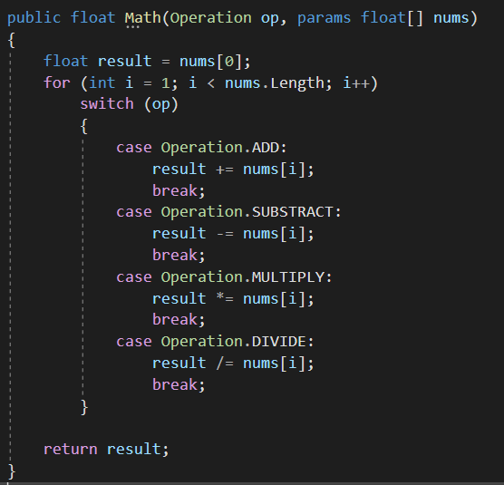
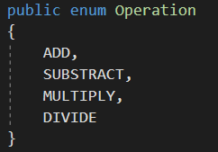
Podsumowanie
www.agh.edu.pl

Slide 6
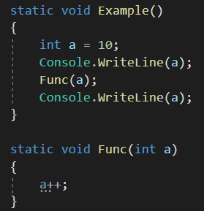
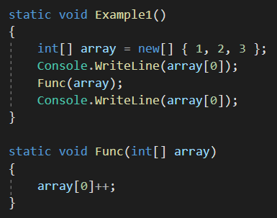
Typy danych
Wartościowe - są przechowywane na stosie, są przekazywane jako wartości.
(wszystkie podstawowe typy)
Referencyjne - dane są
przechowywane na stercie,
adresy na stosie. Są przekazywane
jako adresy.
www.agh.edu.pl

Slide 7
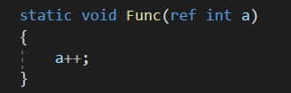
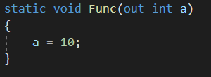
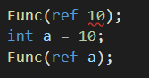
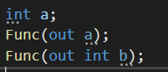
ref out in
void SomeFunc(ref int a) { ... }
Przekazujemy zmienną jako adres w pamięci, zatem jeżeli wewnątrz funkcji zmienna się zmieni, to przekazywana zmienna też się zmieni
void SomeFunc(out int a) { ... }
To samo, tylko musimy zainicjalizować zmienną (return zwraca tylko 1 wartość, ale za pomocą out możemy zwrócić dodatkowe wartości)
void SomeFunc(in int a) { ... }
To samo, tylko nie możemy zmienić wartość a (prawie useless)
www.agh.edu.pl

Slide 8
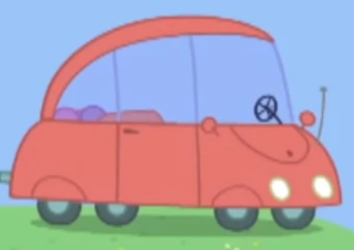


Wstęp
C# - obiektowy język programowania
Co to znaczy?
Program napisany w języku C# można przedstawić jako współdziałanie powiązanych między sobą obiektów
Klasa - samochód
Obiekty, klasy “samochód” -
www.agh.edu.pl

Slide 9

Klasy i obiekty
Klasa jest abstrakcją, opisującą wspólne cechy pewnej grupy elementów programu.
Obiekt jest tym elementem
To działa dokładnie jak w rzeczywistości - ja jestem człowiekiem, rektor jest człowiekiem, mamy dużo wspólnego, ale jednocześnie się różnimy. Jesteśmy obiektami klasy człowiek.
www.agh.edu.pl

Slide 10
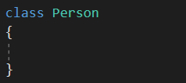
Definicja klasy
[modyfikator dostępu] class [ClassName] { ... }
www.agh.edu.pl

Slide 11
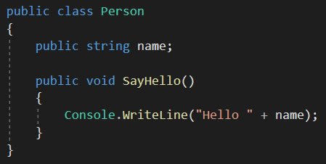
Pola i metody klasy
Klasa może przechowywać informacje(zmienne)oraz wykonywać działania(funkcje)
Zmienne w klasie to pola
Funkcje w klasie to metody
www.agh.edu.pl

Slide 12
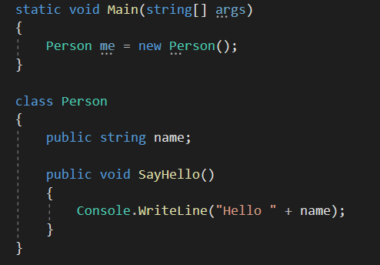

Tworzenie obiektów
[ClassName = typ] [varName] = new [ClassName]();
www.agh.edu.pl

Slide 13
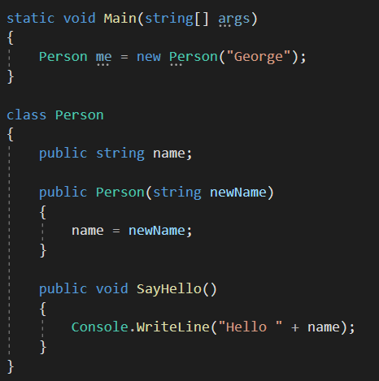
Konstruktor
public [ClassName]([args]) { ... }
Konstruktor - specjalna metoda, wywoływana przy tworzeniu obiektu. Odpowiada za inicjalizację obiektu.
Konstruktorów może być kilka, ale nie mogą wtedy przyjmować jednakowych parametrów
www.agh.edu.pl

Slide 14
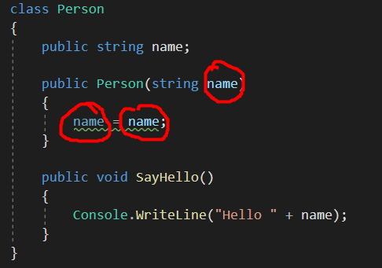
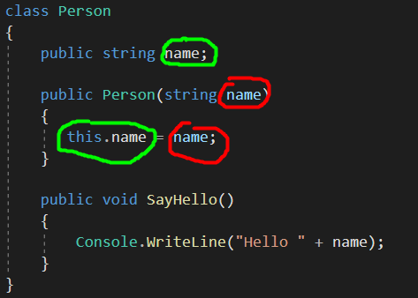
this
this - słowo kluczowe odwołuje się do bieżącego wystąpienia klasy
www.agh.edu.pl

Slide 15

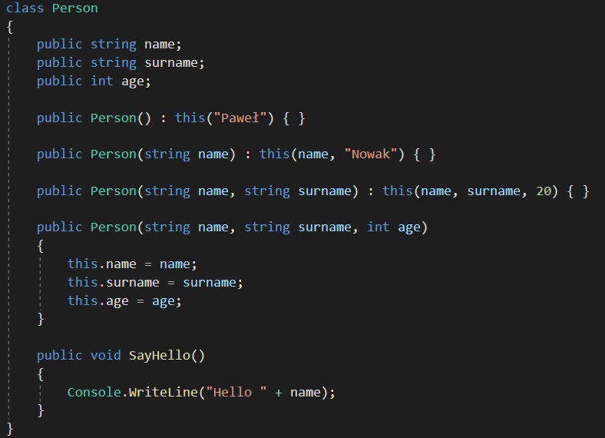
Łańcuch konstruktorów
www.agh.edu.pl

Slide 16



Zadania
Napisać klasę “Student”, która ma posiadać następujące pola:
public string name [= “Bob”]
public int age [= 19]
public string faculty [= “WiET”]
public int year [= 1]
Ta klasa ma realizować łańcuch konstruktorów (5 sztuk) oraz metody:
public void PlayInFlanki(int times) jeżeli times jest mniejsze niż 100, ma wypisać do konsoli “Nice”, w przeciwnym przypadku ma ustawiać faculty na “None”, year na -1
public void PassYear() ma zwiększać age oraz year o jeden (uwaga! year nie może przekroczyć 5)
www.agh.edu.pl

Slide 17

Dziękuję za uwagę!
www.agh.edu.pl

